Slide 1
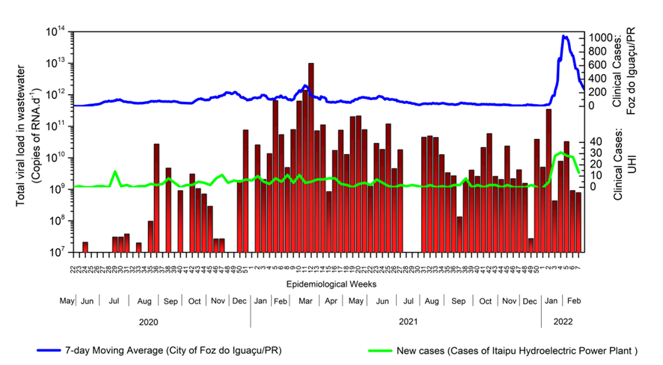
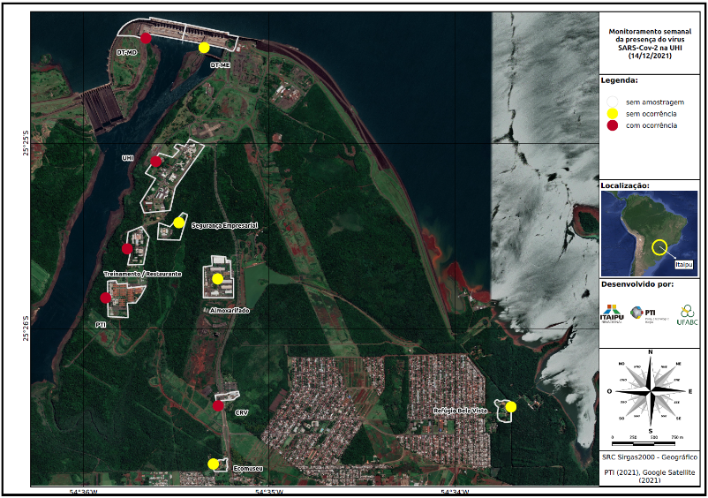
VIGILÂNCIA EPIDEMIOLÓGICA DE ÁGUAS RESIDUAIS: UMA ESTRATÉGIA INTELIGENTE DE ENFRENTAMENTO À PANDEMIA DE COVID-19 NA USINA HIDRELÉTRICA DE ITAIPU
Taís BROWNE DE MIRANDA^{1*}, Matheus RIBEIRO AUGUSTO¹, Diego ALBERTO TAVARES², Aline DINIZ CABRAL³, Ieda CAROLINA MANTOVANI CLARO¹, Adriana FELICIANO DURAN¹,
Lívia de MORAES BOMEDIANO CAMILLO¹, Bianca do AMARAL², Eduardo LUCAS SUBTIL¹, Roseli FREDERIGI BENASSI¹, Rodrigo de FREITAS BUENO^{1*}
Universidade Federal do ABC, São Paulo, Brasil, 2. Centro de Inteligência Territorial, Fundação Parque Tecnológico Itaipu, Foz do Iguaçu, Paraná, Brasil
3. Universidade Federal de Uberlândia, Faculdade de Medicina Veterinária, Uberlândia, Minas Gerais, Brasil - E-mail: *taisbrowne@gmail.com
REDE MCTI DE MONITORAMENTO DE COVID-19 EM ÁGUAS RESIDUAIS
RESUMO
COVID-19 vírus SARS-CoV-2 excretado pelas fezes de indivíduos sintomáticos e assintomáticos, vacinados ou não.
Epidemiologia baseada em águas residuais
Método complementar de vigilância epidemiológica extrema importância para o monitoramento do vírus.
Vigilância do RNA do SARS-CoV-2 na Usina Hidrelétrica de Itaipu (UHI)
Muito importante dada a possibilidade de rastrear possíveis surtos da COVID-19, diminuindo a circulação do vírus.
OBJETIVO
Amostras de águas residuais de pontos estratégicos da Usina Hidrelétrica de Itaipu (UHI), localizada em Foz do Iguaçu, Paraná, Brasil, foram coletadas para detecção e quantificação do RNA do SARS-CoV-2 (regiões alvo N1 e N2) por RT-qPCR e este monitoramento foi utilizado como uma medida de alerta para possíveis tomadas de decisão a fim de conter a disseminação do vírus e combater a COVID-19.
METODOLOGIA
RESULTADOS E DISCUSSÕES
Foram analisadas 850 amostras, coletadas entre 8 de maio de 2020 a 15 de fevereiro de 2022.
No total, o RNA do SARS-CoV-2 foi detectado em 31% e 19,5% das amostras para os genes N1 e N2, respectivamente; portanto, houve maior especificidade para a região alvo N1. O local da UHI com mais amostras positivas foi PUI-02, tanto para N1 quanto para N2.
Ao comparar as regiões alvo N1 e N2, de forma geral, os maiores valores foram observados para o gene N2. Destaca-se que PUI-02 apresentou maiores valores em relação à média, mediana, soma e valor máximo (Tabela 1).
Foi possível identificar claramente duas ondas de contágio do vírus através da concentração de RNA viral nas águas residuais dos pontos monitorados, havendo elevadas cargas virais entre janeiro de 2021 e junho de 2021 e entre dezembro de 2021 a fevereiro de 2022; notou-se que em 2020 houve menor prevalência do RNA do SARS-CoV-2 na UHI (Figura 2).
Houve relação entre o aumento de casos clínicos na cidade de Foz do Iguaçu, Paraná, Brasil e notificações de sintomas da COVID-19 em funcionários da UHI com aumento significativo da carga viral.
Tabela 1. Estatística descritiva da concentração de RNA do SARS-CoV-2 (log10 cópias do genoma.L⁻¹)
Coleta das amostras
Laboratório de biologia molecular da UFABC
Precipitação e concentração viral por polietilenoglicol (PEG)
Extração do RNA
Identificação e quantificação -> RT-qPCR
Mini Kit PureLink™ Viral RNA / DNA (Thermo Fisher Scientific)
kit 2019-nCoV TaqMan RT-PCR (Norgen, Cat. TM67120)
gene alvo: N1 e N2
Estatística descritiva e gráficos
OriginPro 8.6
PUI-01
 | Região alvo | PUI 01 | PUI 02 | PUI 03 | PUI 04 | PUI 05 | PUI 06 | PUI 07 | PUI 08 | PUI 09 | PUI 10
Média | N1 | 5,9 | 6,1 | 5,1 | 4,7 | 4,8 | 6,2 | 5,3 | 4,7 | 5,8 | 4,8
 | N2 | 6,2 | 6,6 | 5,6 | 6,1 | 5,5 | 5,5 | 5,4 | 5,3 | 5,5 | 5,4
Mediana | N1 | 4,4 | 4,3 | 4,2 | 4,3 | 4,2 | 4,6 | 4,3 | 4,1 | 4,5 | 3,9
 | N2 | 5,4 | 4,7 | 4,7 | 4,9 | 4,2 | 5 | 3,9 | 4,8 | 5,3 | 4,2
Soma | N1 | 7,5 | 7,7 | 6,6 | 6,1 | 6 | 7,7 | 6,6 | 6,3 | 7,1 | 5,9
 | N2 | 7,5 | 8,1 | 7 | 7,2 | 6,1 | 6,7 | 6,5 | 6,5 | 6,7 | 6,4
Mínimo | N1 | 2,6 | 1,7 | 2,7 | 3,1 | 2,7 | 2,7 | 2,7 | 2,7 | 3,4 | 2,9
 | N2 | 1,1 | 1,9 | 1,5 | 2,6 | 1,5 | 2,9 | 0,6 | 3,8 | 1,4 | 2,5
Máximo | N1 | 7,2 | 7,6 | 5,9 | 5,6 | 5,6 | 7,7 | 6 | 5,5 | 7 | 5,5
 | N2 | 7 | 8,1 | 6,4 | 7,2 | 6 | 6,2 | 6,3 | 6 | 6 | 6,3
PUI-02
Figura 2. Gráfico temporal da carga viral (cópias de RNA/dia) total dos dez pontos amostrados na UHI durante as 85 semanas de monitoramento e média móvel de sete dias para os casos clínicos de Foz do Iguaçu, Paraná, Brasil e casos de sintomas da COVID-19 em funcionários da UHI
PUI-03
PUI-05
PUI-04
CONCLUSÃO
O monitoramento de águas residuais é um método eficiente que pode auxiliar na tomada de decisão para o enfrentamento da pandemia de COVID-19, funcionando como um sistema de alerta para possíveis surtos, especialmente em um ambiente como a UHI. Como o monitoramento é realizado em dez pontos diferentes da UHI, essa metodologia permite direcionar as ações de controle.
PUI-06
PUI-07
PUI-08
PUI-10
PUI-09
Figura 1. Espacialização dos pontos monitorados na Usina Hidrelétrica de Itaipu. Nota: o mapa utilizado refere-se à presença/ausência de RNA do SARS-CoV-2 da semana epidemiológica 50/2021.

